Slide 1
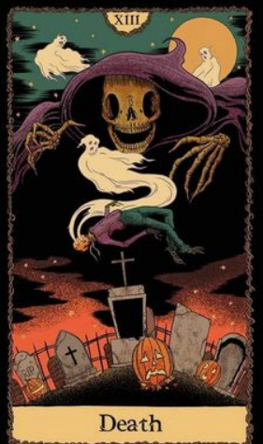
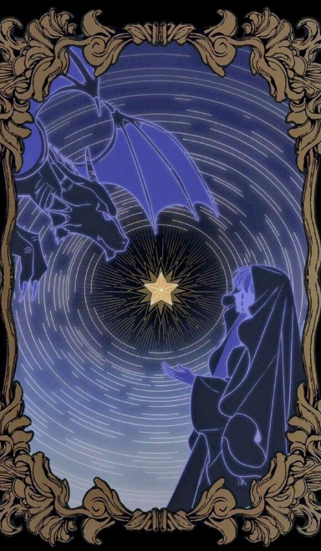

冥界鬼牌 Alea Acheron

Slide 2



基础介绍
游戏类型
牌组构建式Rougelike
玩法介绍
游戏以单人肉鸽闯关为核心目的，玩家需要在对局中通过牌组构筑，获得合适的协同效果，打出手牌并造成伤害，来打败每关的怪物。
平台
PC

Slide 3
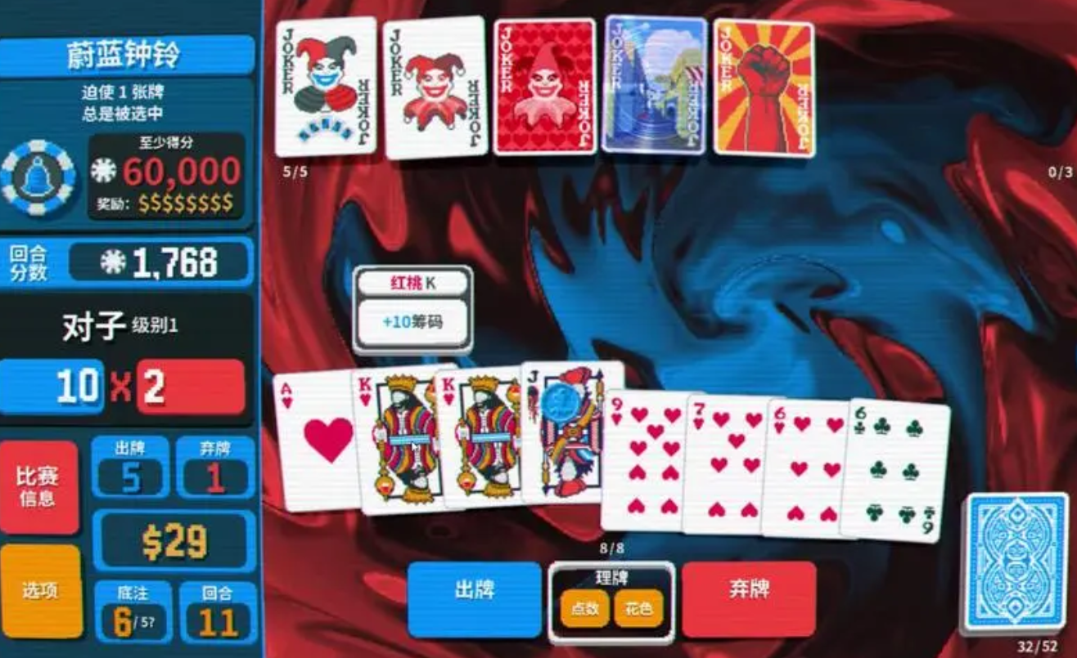
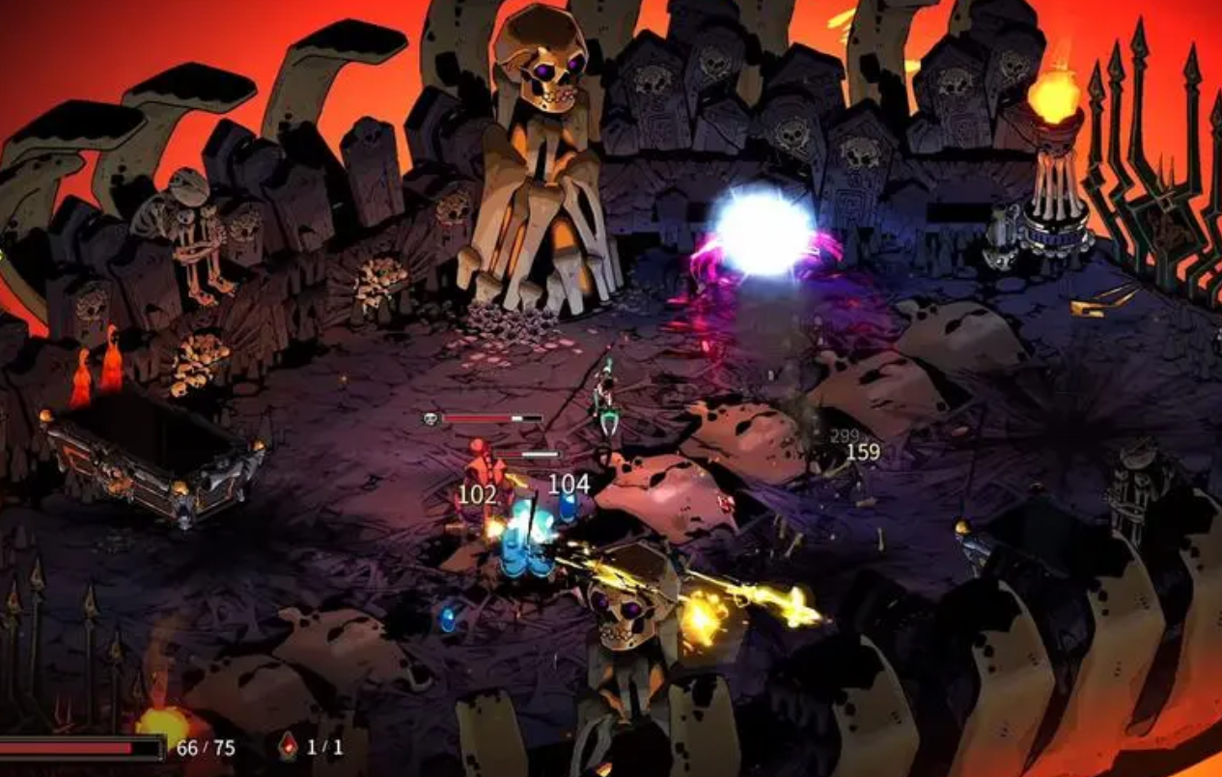
灵感来源
+
RPG肉鸽
牌组构筑的乐趣+战斗击杀的爽快感
小丑牌
数字爆炸+牌组构筑的乐趣

Slide 4
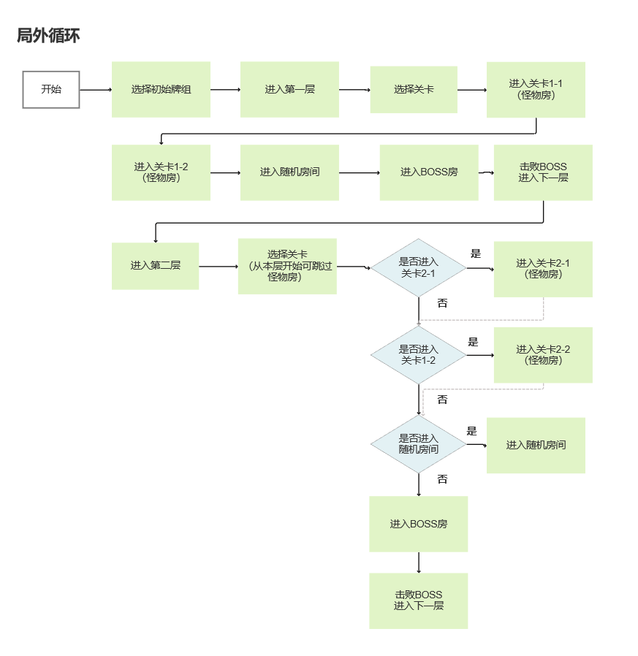
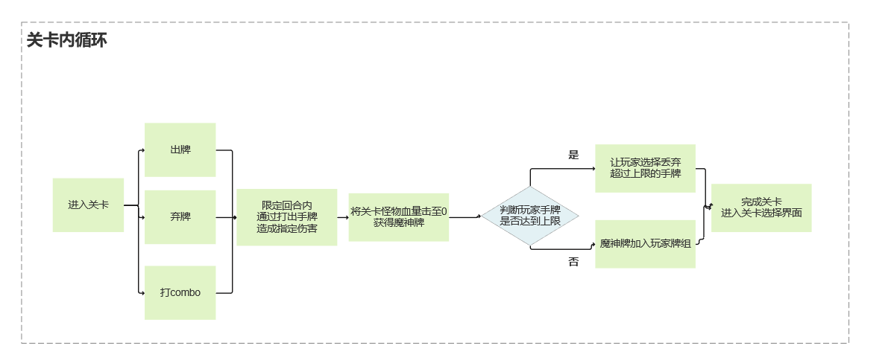
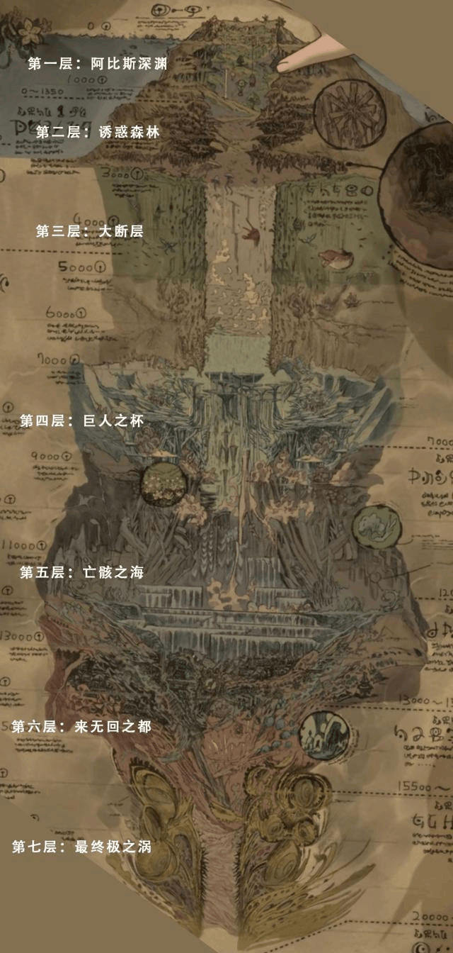
玩法循环
demo先做1~2层验证玩法
当固定关卡挑战完后，就会进入无尽模式
每层为4个单向线性关卡，固定结构为：
2个小怪房+1个随机房+1个BOSS房

Slide 5
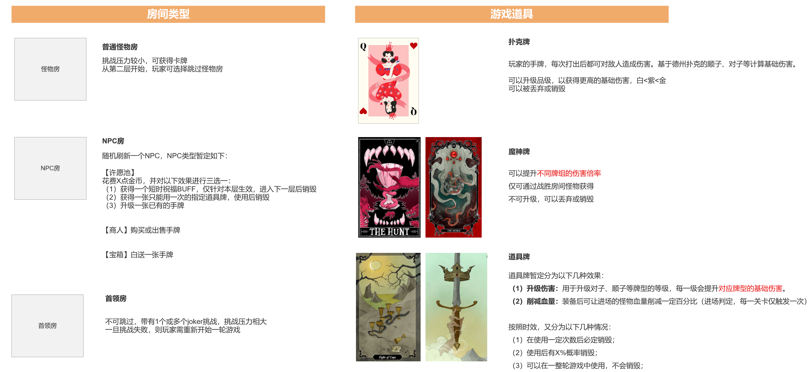

Slide 6
伤害计算规则
总伤害=各个牌型的（基础伤害*倍率）总和
根据牌型给出基础伤害和倍率，分别计算每张牌的基础伤害，并在这个过程中触发所有打出道具的效果
（1）计算基础分：按照打出的牌，从左到右依次计算
（2）根据手牌，计算每个牌型的倍率

Slide 7
牌型对应的基础伤害
牌型 | 说明 | 例子 | 基础伤害
五条 | 5个相同的骰面 | J J J J J | 100
四条 | 4个相同的骰面 | 10 10 10 10 | 60
葫芦 | 三条加一对 | K K K 9 9 | 40
顺子 | 5个连续的骰面 | A K Q J 10 | 30
三条 | 3个相同的骰面 | 9 9 9 K J | 30
两对 | 2组2个不同的骰面 | Q Q 9 9 A | 20
一对 | 2个不同的骰面 | 10 10 K Q 9 | 10
无组合 | 5个不同的骰面 | A K Q J 9 | 5

Slide 8

角色

Slide 9
四个方向行走
门
门
这是一个房间
门

Slide 10

门
刻耳柏洛斯
血量3000/3000
门
门
玩家来时的门
（自动关闭，无法进入）

Slide 11
门
刻耳柏洛斯
血量3000/3000
※这里有个全屏闪红光的效果
门
门
遭遇BOSS！
玩家来时的门
（自动关闭，无法进入）

Slide 12
门
刻耳柏洛斯
血量3000/3000
出牌次数为5
本次栏位-1
不能打对子
门
门
挑战
玩家来时的门
（自动关闭，无法进入）

Slide 13
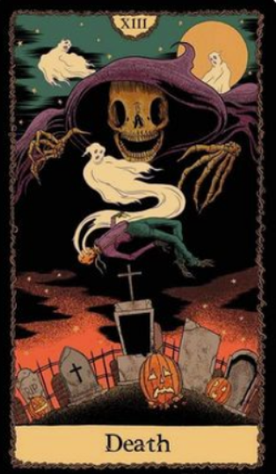


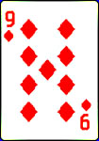
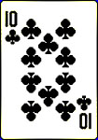
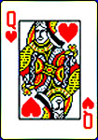
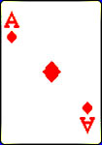
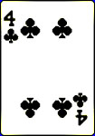






场上所有打出的对子倍率200
接龙倍率*4
（只可用一次）
花费30000金币解锁
空栏位
刻耳柏洛斯 2500/3000
伤害计算
距离BOSS释放黑洞 还剩2回合
100
×
27
想逃离冥界，做梦吧！
可出牌数：10
可弃牌数：5
金币：30000
牌组手册
防御
捕获网
350/500
发牌区
出牌
弃牌

Slide 14
场上所有打出的对子倍率200
接龙倍率*4
（只可用一次）
花费30000金币解锁
空栏位
刻耳柏洛斯 2500/3000
伤害计算
100
×
27
尝尝火球的滋味吧
即将释放 黑洞 ，请在1回合内打出200伤害应对！
可出牌数：10
可弃牌数：5
金币：30000
牌组手册
防御
捕获网
350/500
发牌区
弃牌
出牌

Slide 15
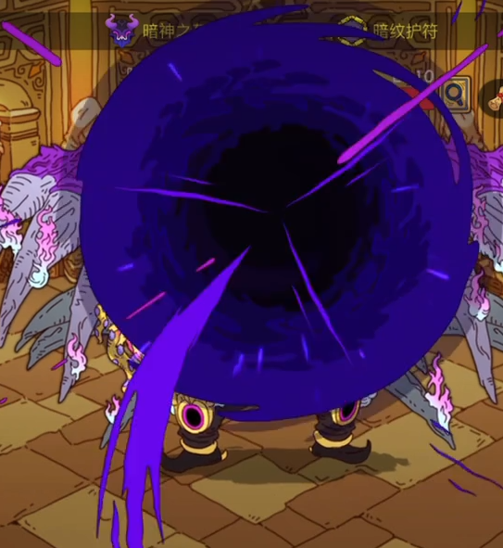
场上所有打出的对子倍率200
接龙倍率*4
（只可用一次）
花费30000金币解锁
空栏位
刻耳柏洛斯 2500/3000
伤害计算
100
×
27
黑洞吟唱中……
（1回合后下落，造成200
伤害）
可出牌数：10
可弃牌数：5
金币：30000
牌组手册
防御
捕获网
350/500
发牌区
出牌
弃牌

Slide 16
场上所有打出的对子倍率200
接龙倍率*4
（只可用一次）
花费30000金币解锁
空栏位
刻耳柏洛斯 2500/3000
伤害计算
100
×
5
黑洞吟唱中……
（1回合后下落，造成200
伤害）
可出牌数：10
可弃牌数：5
金币：30000
牌组手册
防御
捕获网
350/500
发牌区
出牌
弃牌

Slide 17
场上所有打出的对子倍率200
接龙倍率*4
（只可用一次）
花费30000金币解锁
空栏位
刻耳柏洛斯 2500/3000
伤害计算
100
×
-200
5
可出牌数：10
可弃牌数：5
金币：30000
牌组手册
防御
捕获网
350/500
发牌区
出牌
弃牌

Slide 18
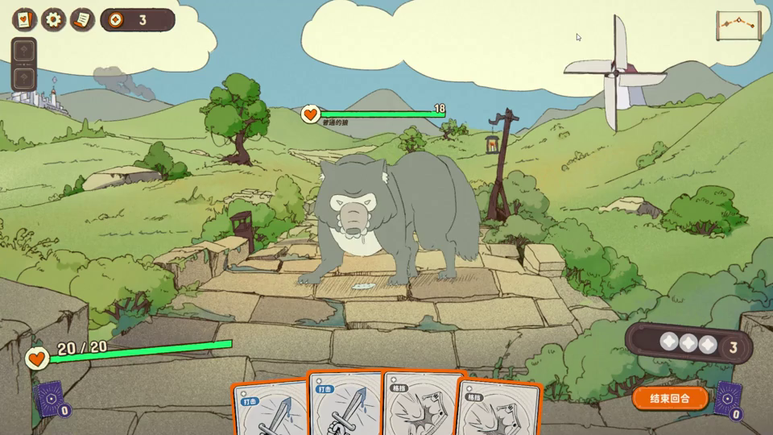
用手牌攻击魔神

Slide 19
第一版demo的工作量
角色基础移动
基础战斗，伤害结算
肉鸽房间的机制（暂时先只做个商店npc，有余力的话再加一个许愿池）
2个小怪关+1个boss关

